Slide 1
Проект «Путешествие в сказку Колобок» во второй группе раннего возраста.
Разработала воспитатель:
Кундуу Б.Р.

Slide 2
Актуальность :
Общаясь с маленькими детьми и занимаясь их воспитанием, мы получаем уникальную возможность вернуться в свое собственное детство, окунуться в радостные воспоминания. Сказка является наиболее доступным материалом для развития психической деятельности детей (речи, мышления, памяти, внимания, восприятия).
Познакомив детей с волшебным миром сказок, мы, несомненно, прививаем им любовь к слову и интерес к сказкам. Сказки для детей несут в себе кроме чисто развлекательного характера, еще и познавательный, исследовательский и творческие элементы, ведь они: развивают слух и произношение, формируют понятия «добро» и «зло», способствуют развитию памяти и обогащают словарный запас
Мир сказки чудесен: он увлекателен и неповторим. Восприятие текста произведения становится более действенным, если его и прочитали, и рассмотрели иллюстрации, а также, если в сказку поиграли.

Slide 3
Цель:
Воспитание интереса к художественной литературе через знакомство со сказкой.

Slide 4
Задачи:
Образовательные:
Помочь детям понять содержание сказки «Колобок», побуждать проговаривать слова и фразы из произведения;
Учить отвечать на вопросы по содержанию сказки;
Развивать речь, обогащать словарный запас;
Расширять представления об окружающем мире;
Формировать у детей интерес к художественному творчеству;
Побуждать выполнять движения под музыку, подпевать песни, внимательно слушать музыкальные произведения;
Обогащать двигательный опыт через подвижные игры.
Развивающие:
развивать познавательные способности, восприятие детей;
развивать эмоциональный отклик на любимое произведение, моторику рук, творческие способности;
развивать артистические способности по средствам участия в простых инсценировках сказок.
Воспитательные:
воспитывать любовь к русским народным сказкам.

Slide 5
Ожидаемый результат проекта:
Дети понимают содержание сказки «Колобок», проговаривают слова и фразы из произведения;
Отвечают на вопросы по содержанию сказки;
Эмоционально реагируют любимое произведение, улучшилась моторика рук и творческие способности;
У детей обогатился словарный запас, расширилось представления об окружающем мире;
Развиваются артистические способности по средствам участия в простых инсценировках сказок.

Slide 6
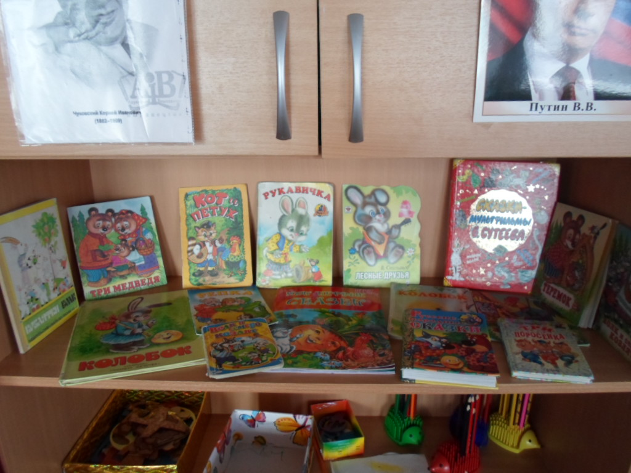
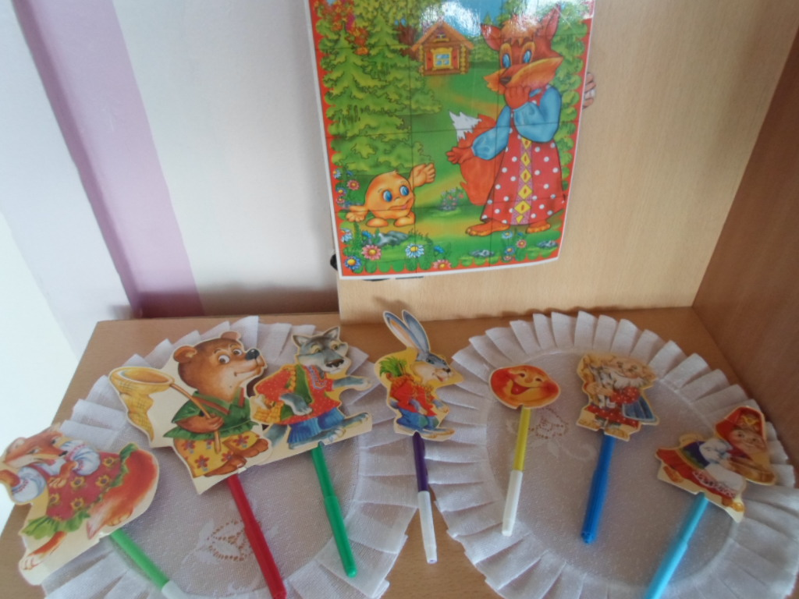
I этап подготовительный.

Slide 7
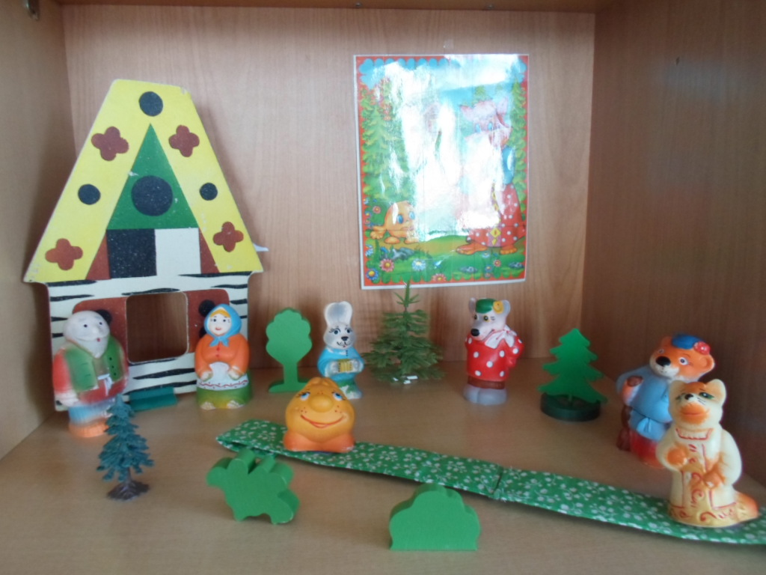
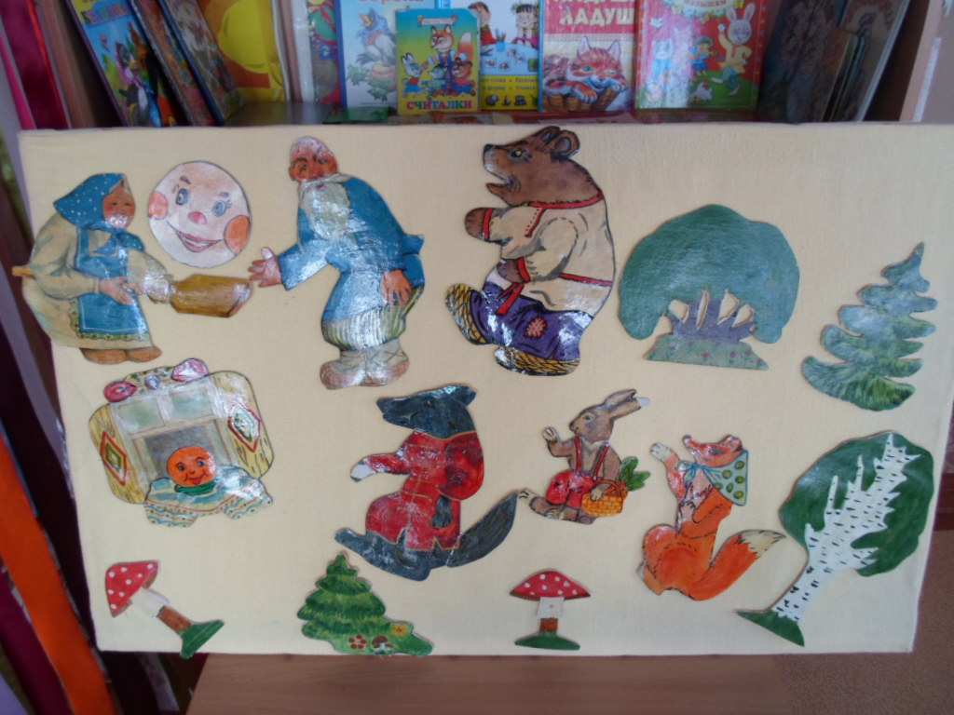
Настольный театр
Театр на фланелеграфе

Slide 8
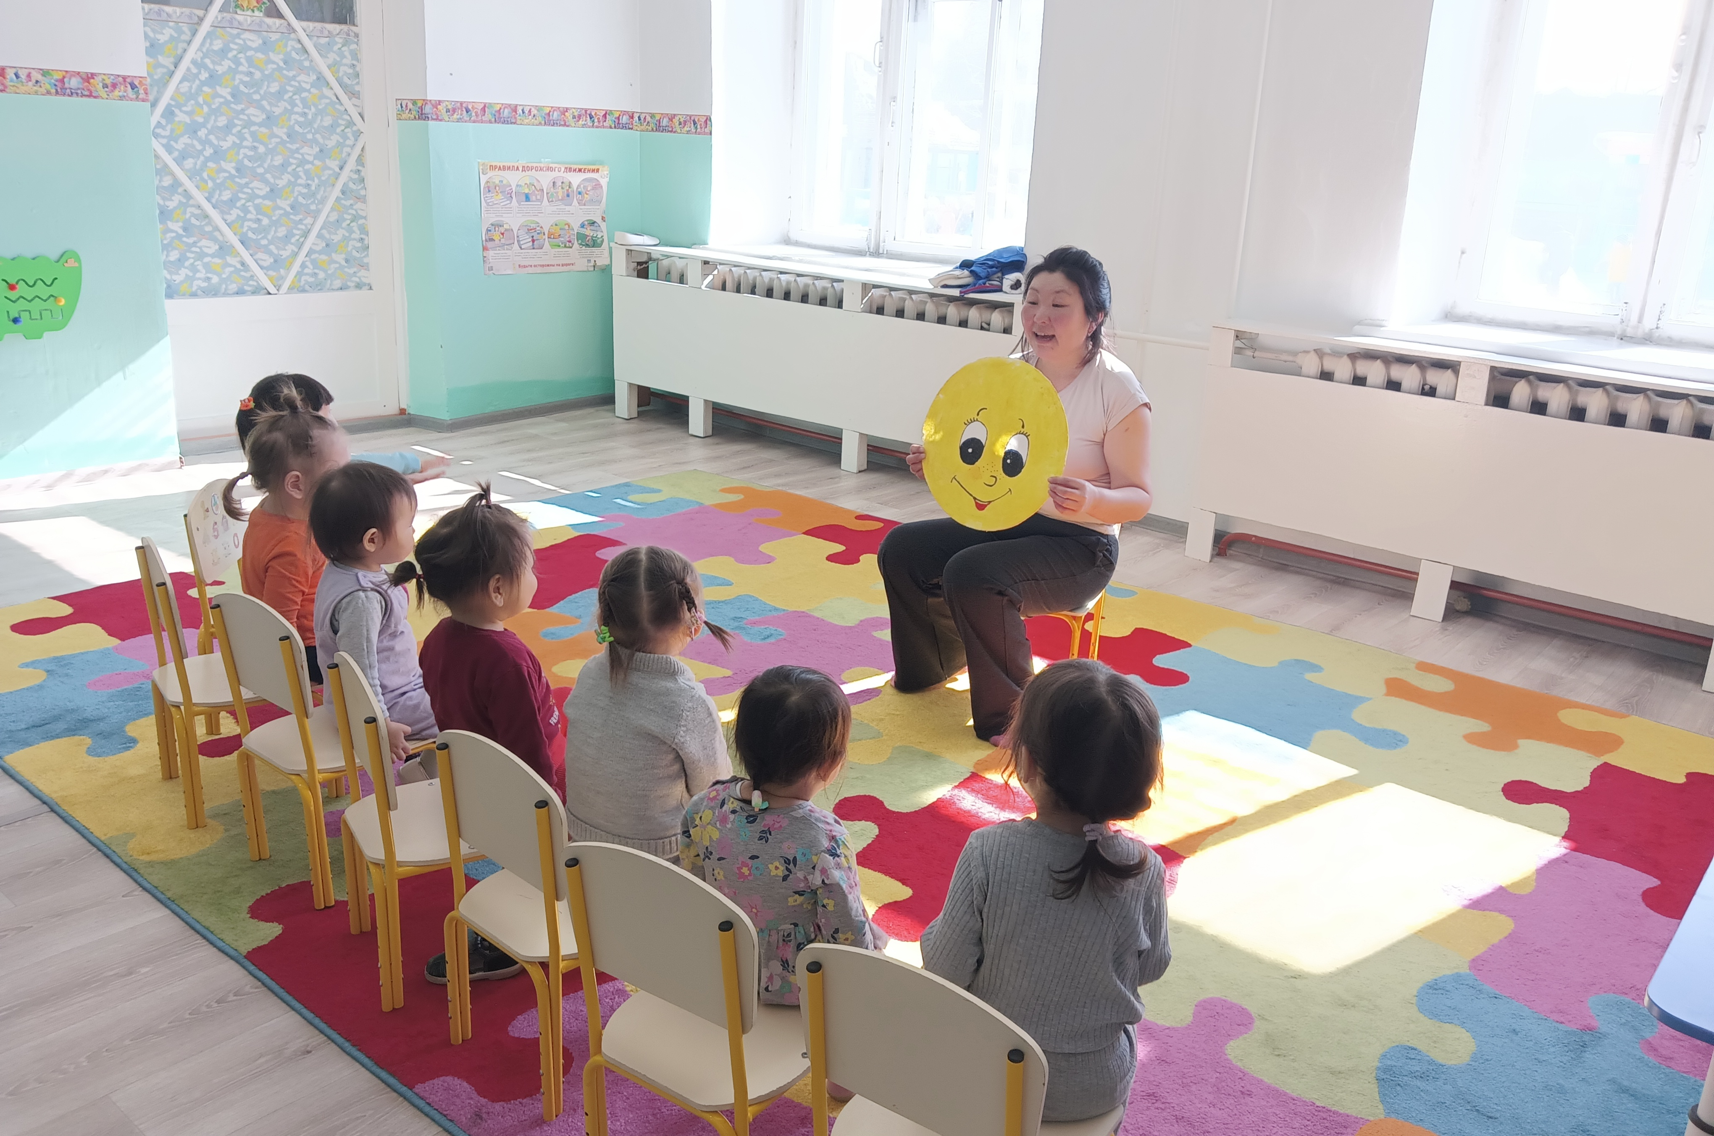
Колобок пришёл в гости

Slide 9
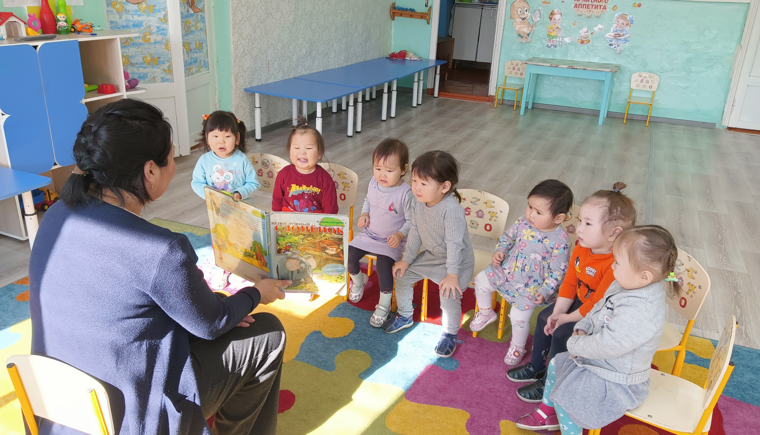
II этап актический Речевое развитие:

Slide 10
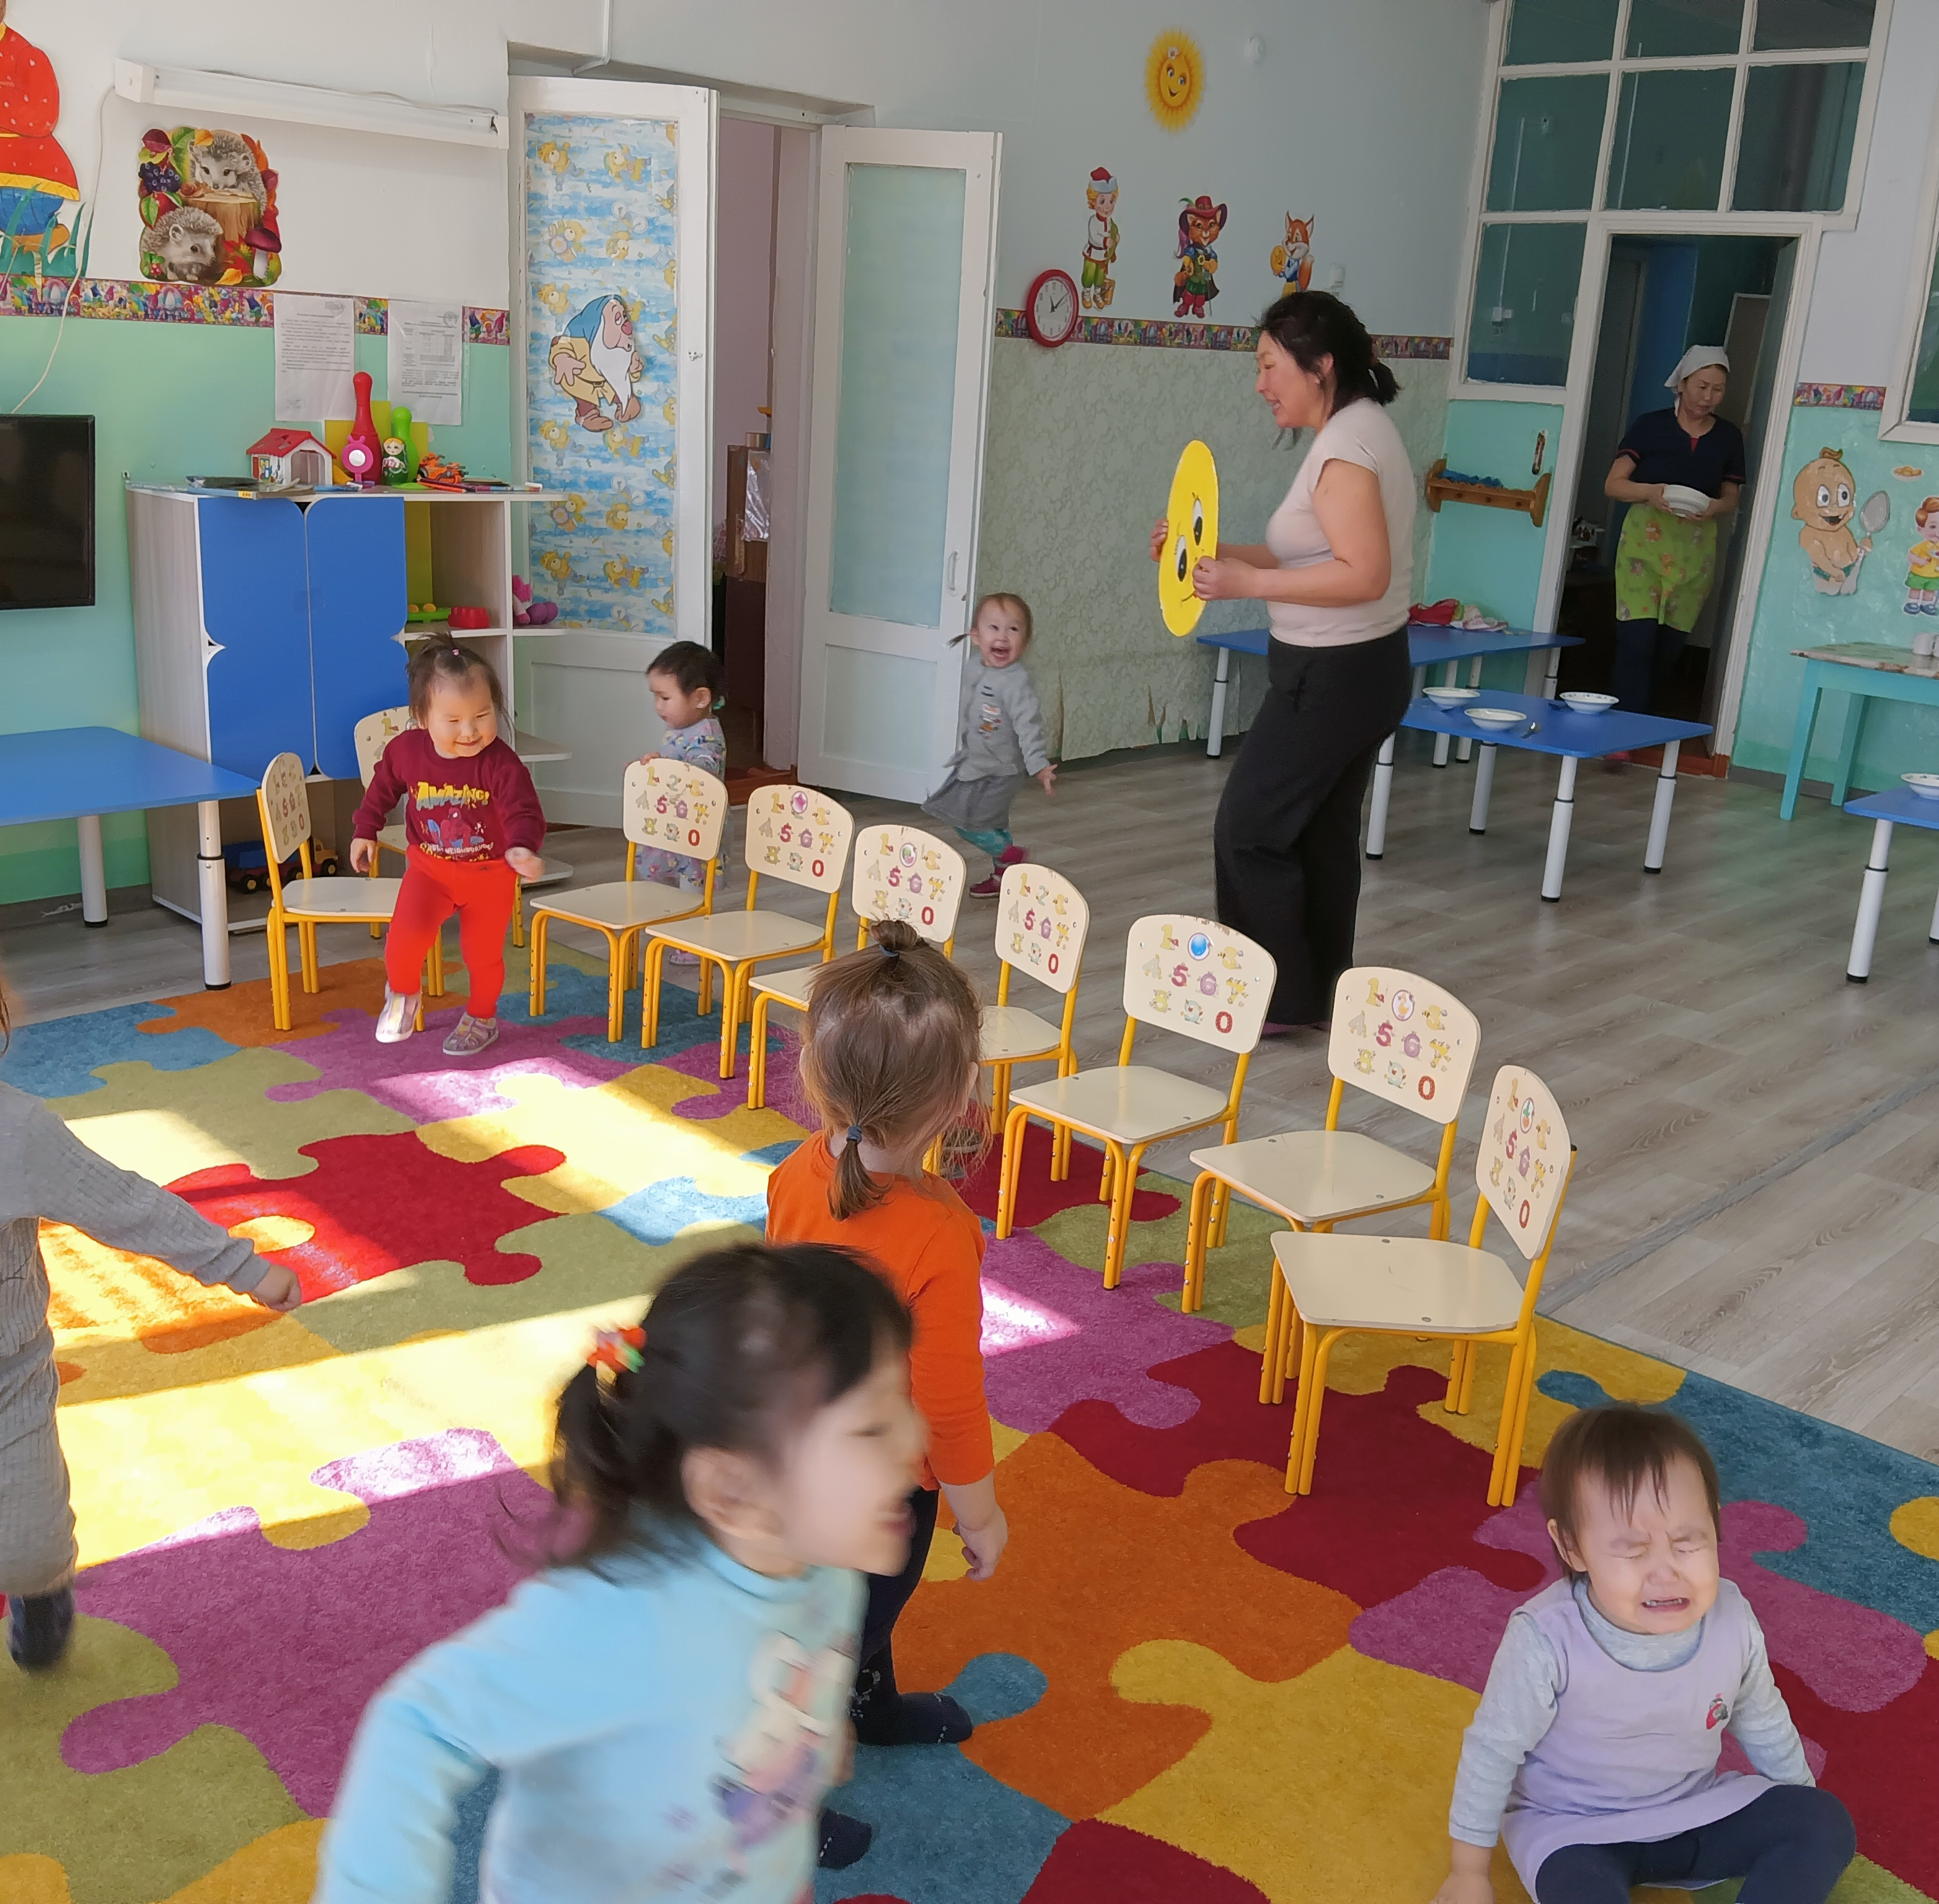
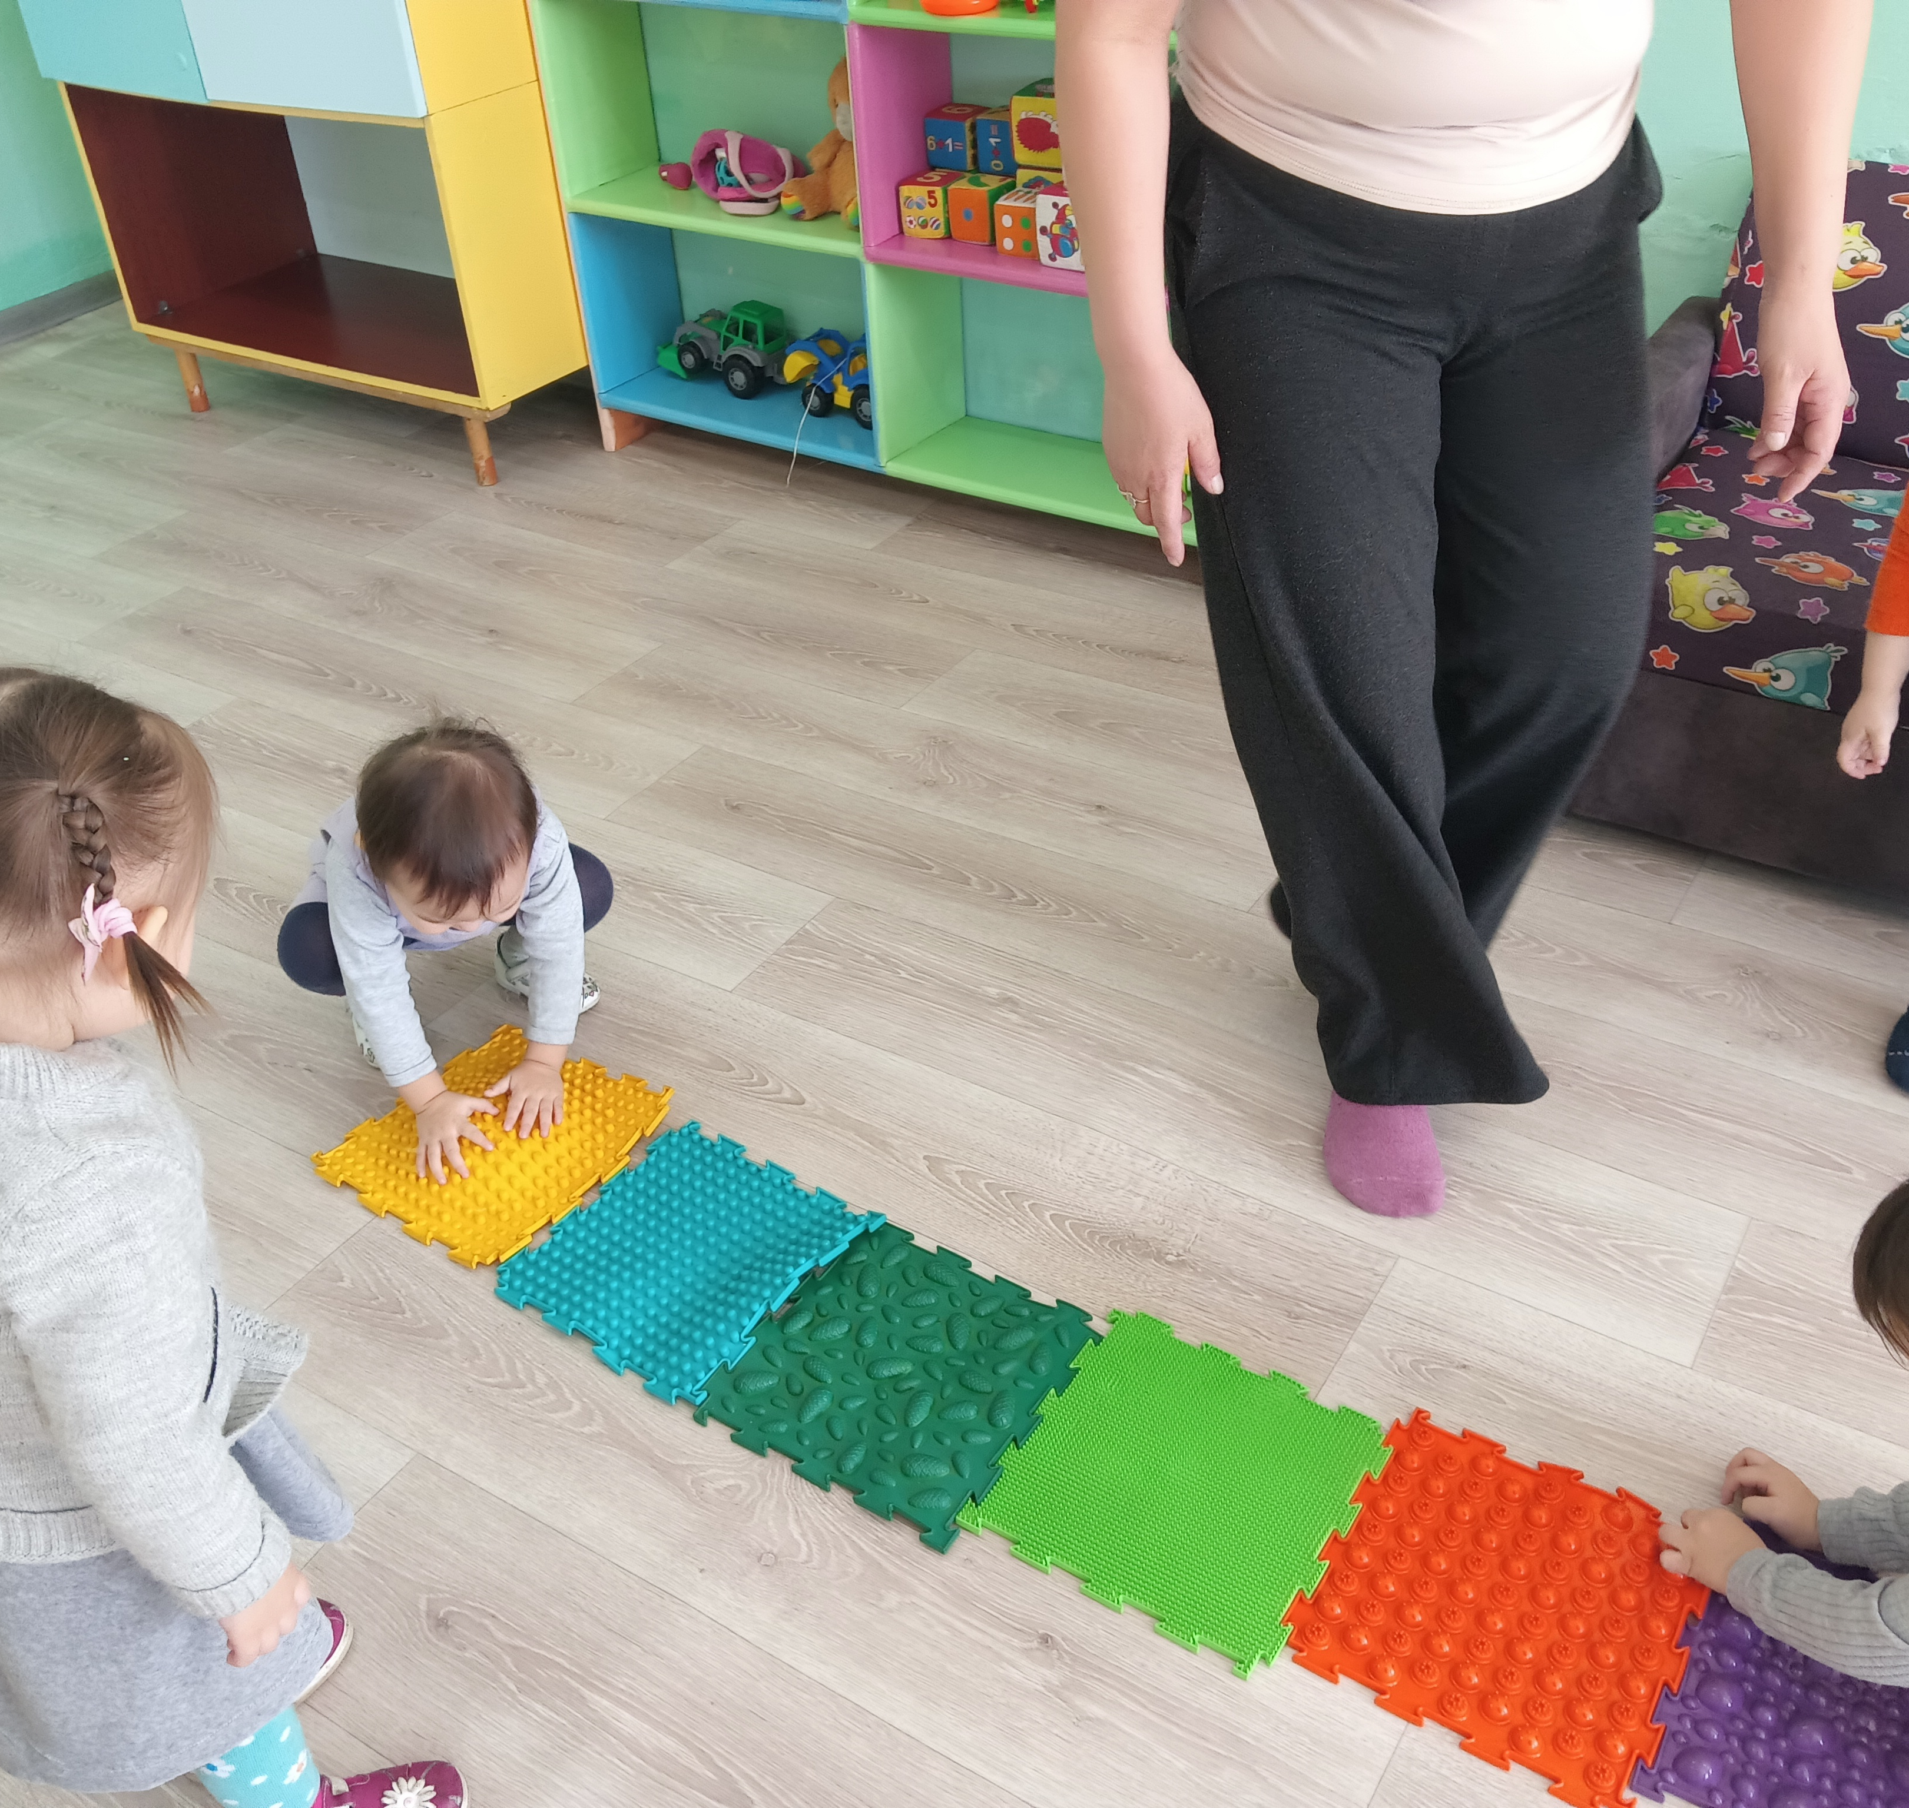
Физическое развитие:

Slide 11
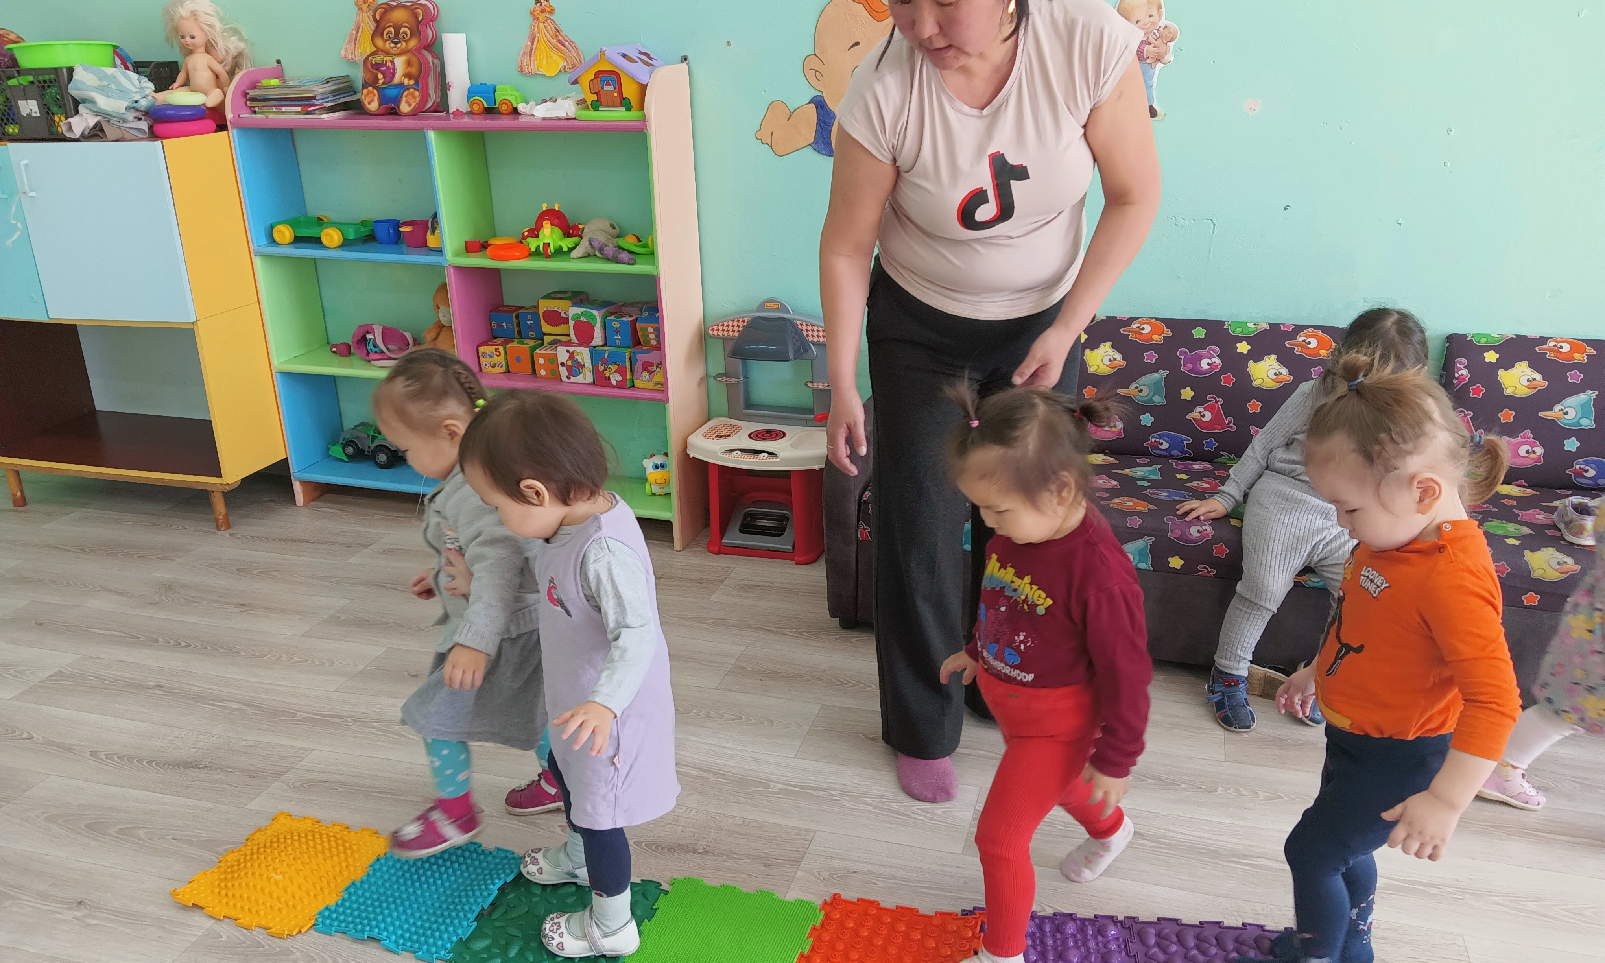
«Дорожка Колобка»

Slide 12
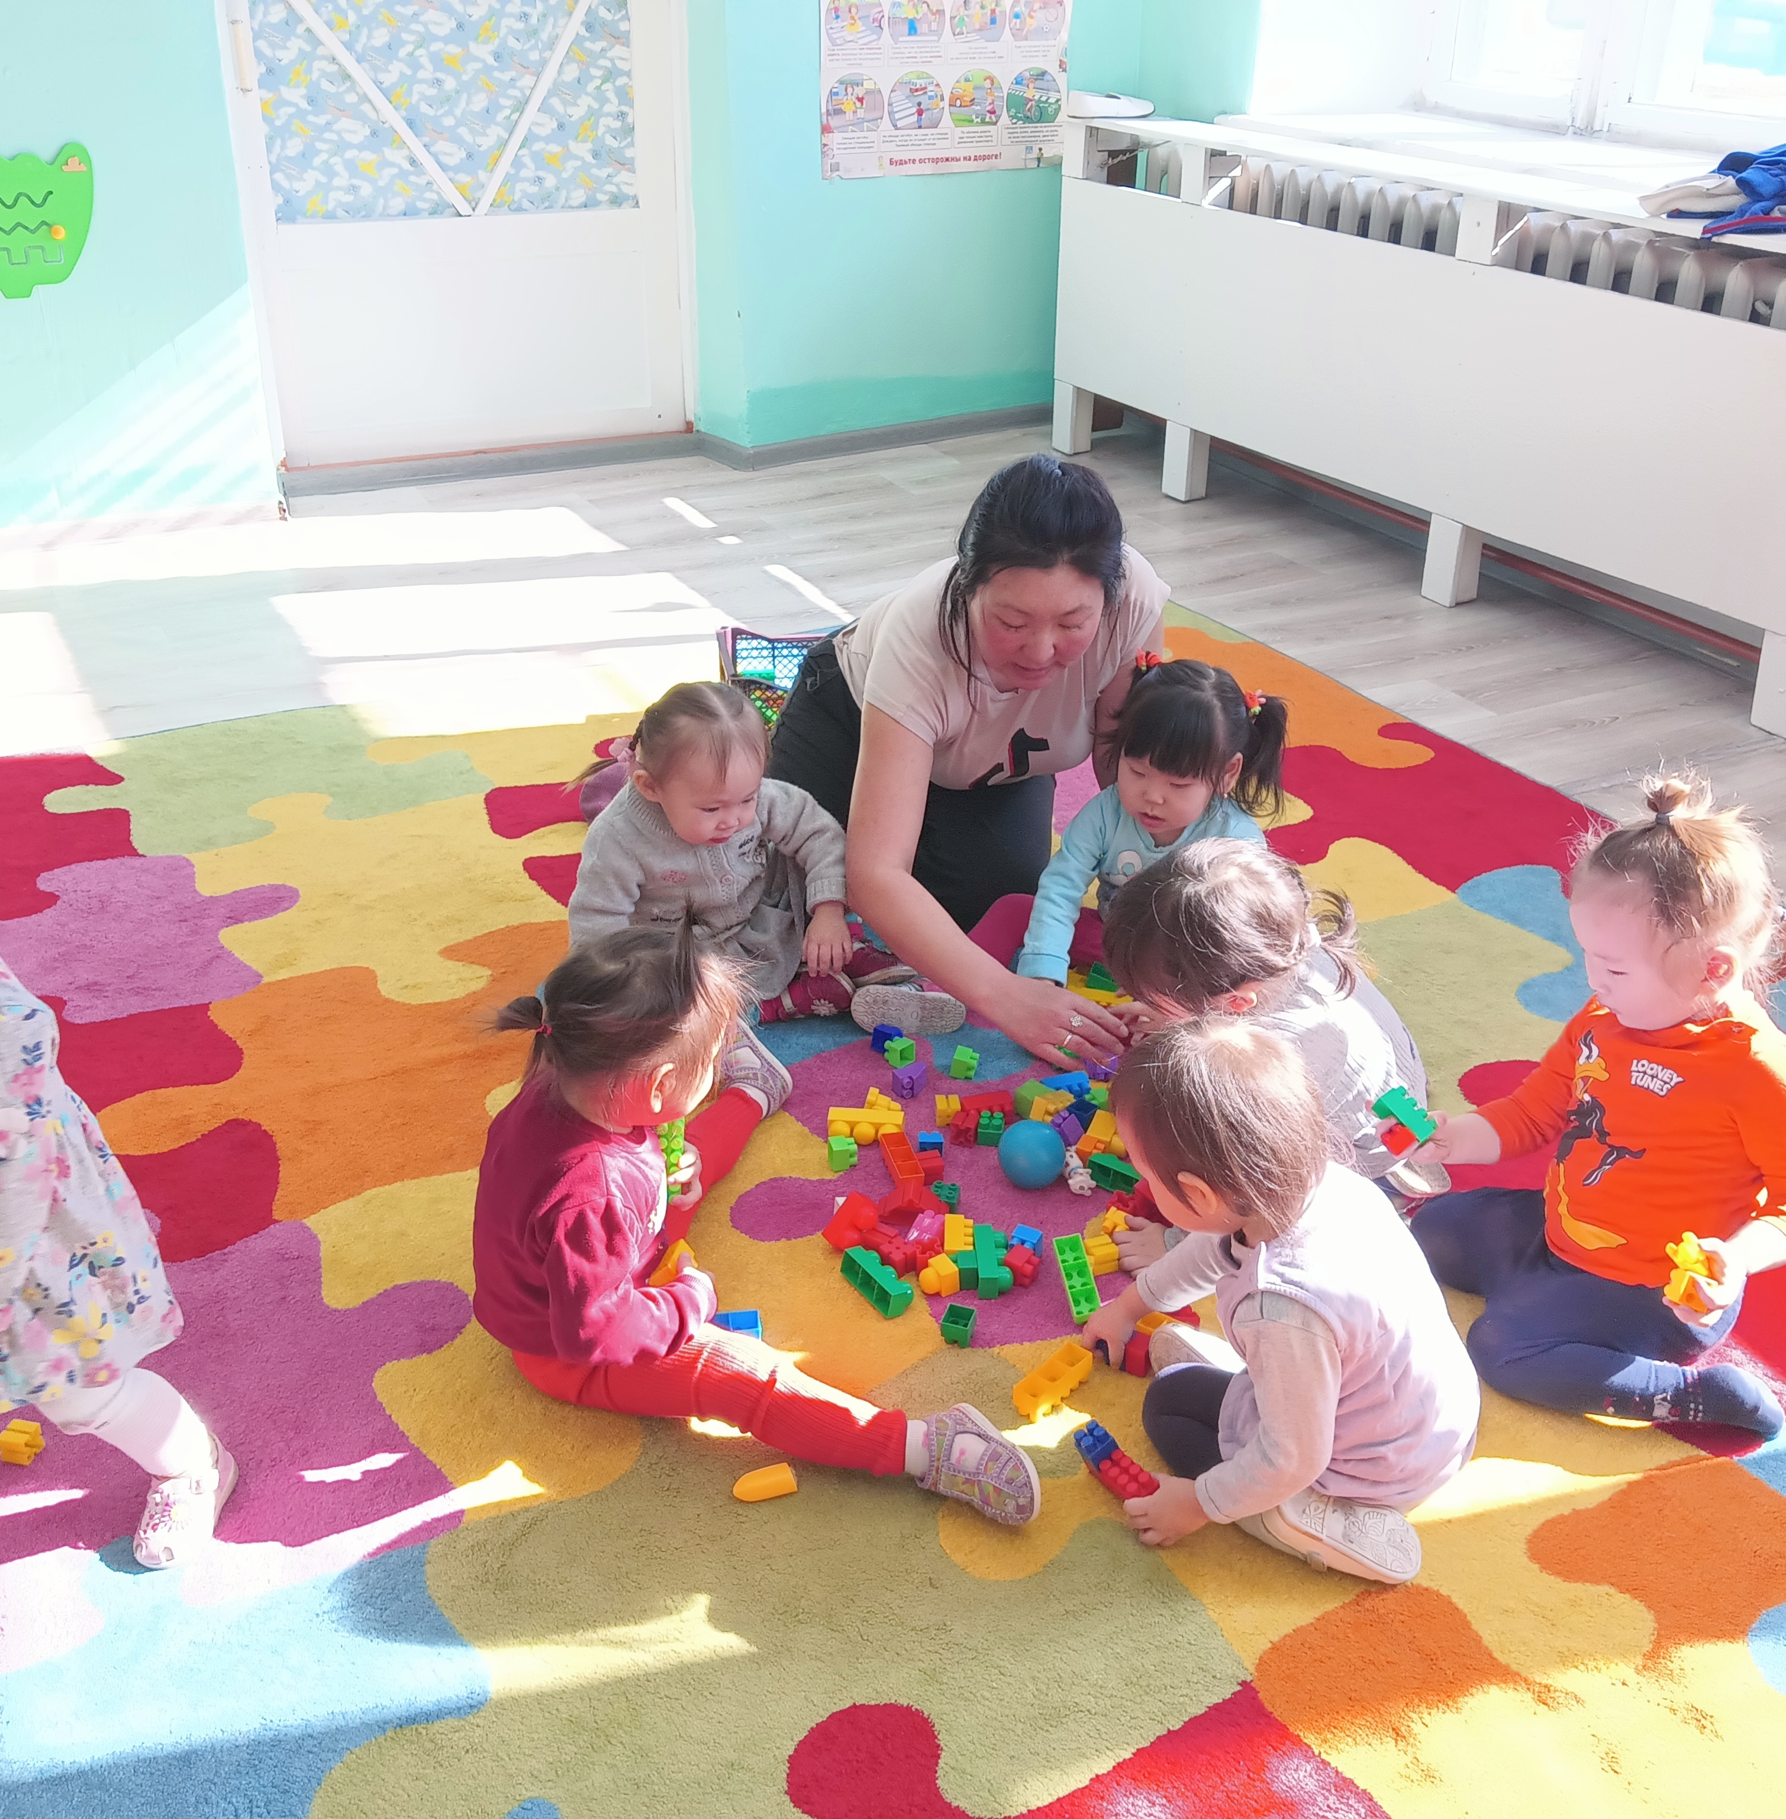
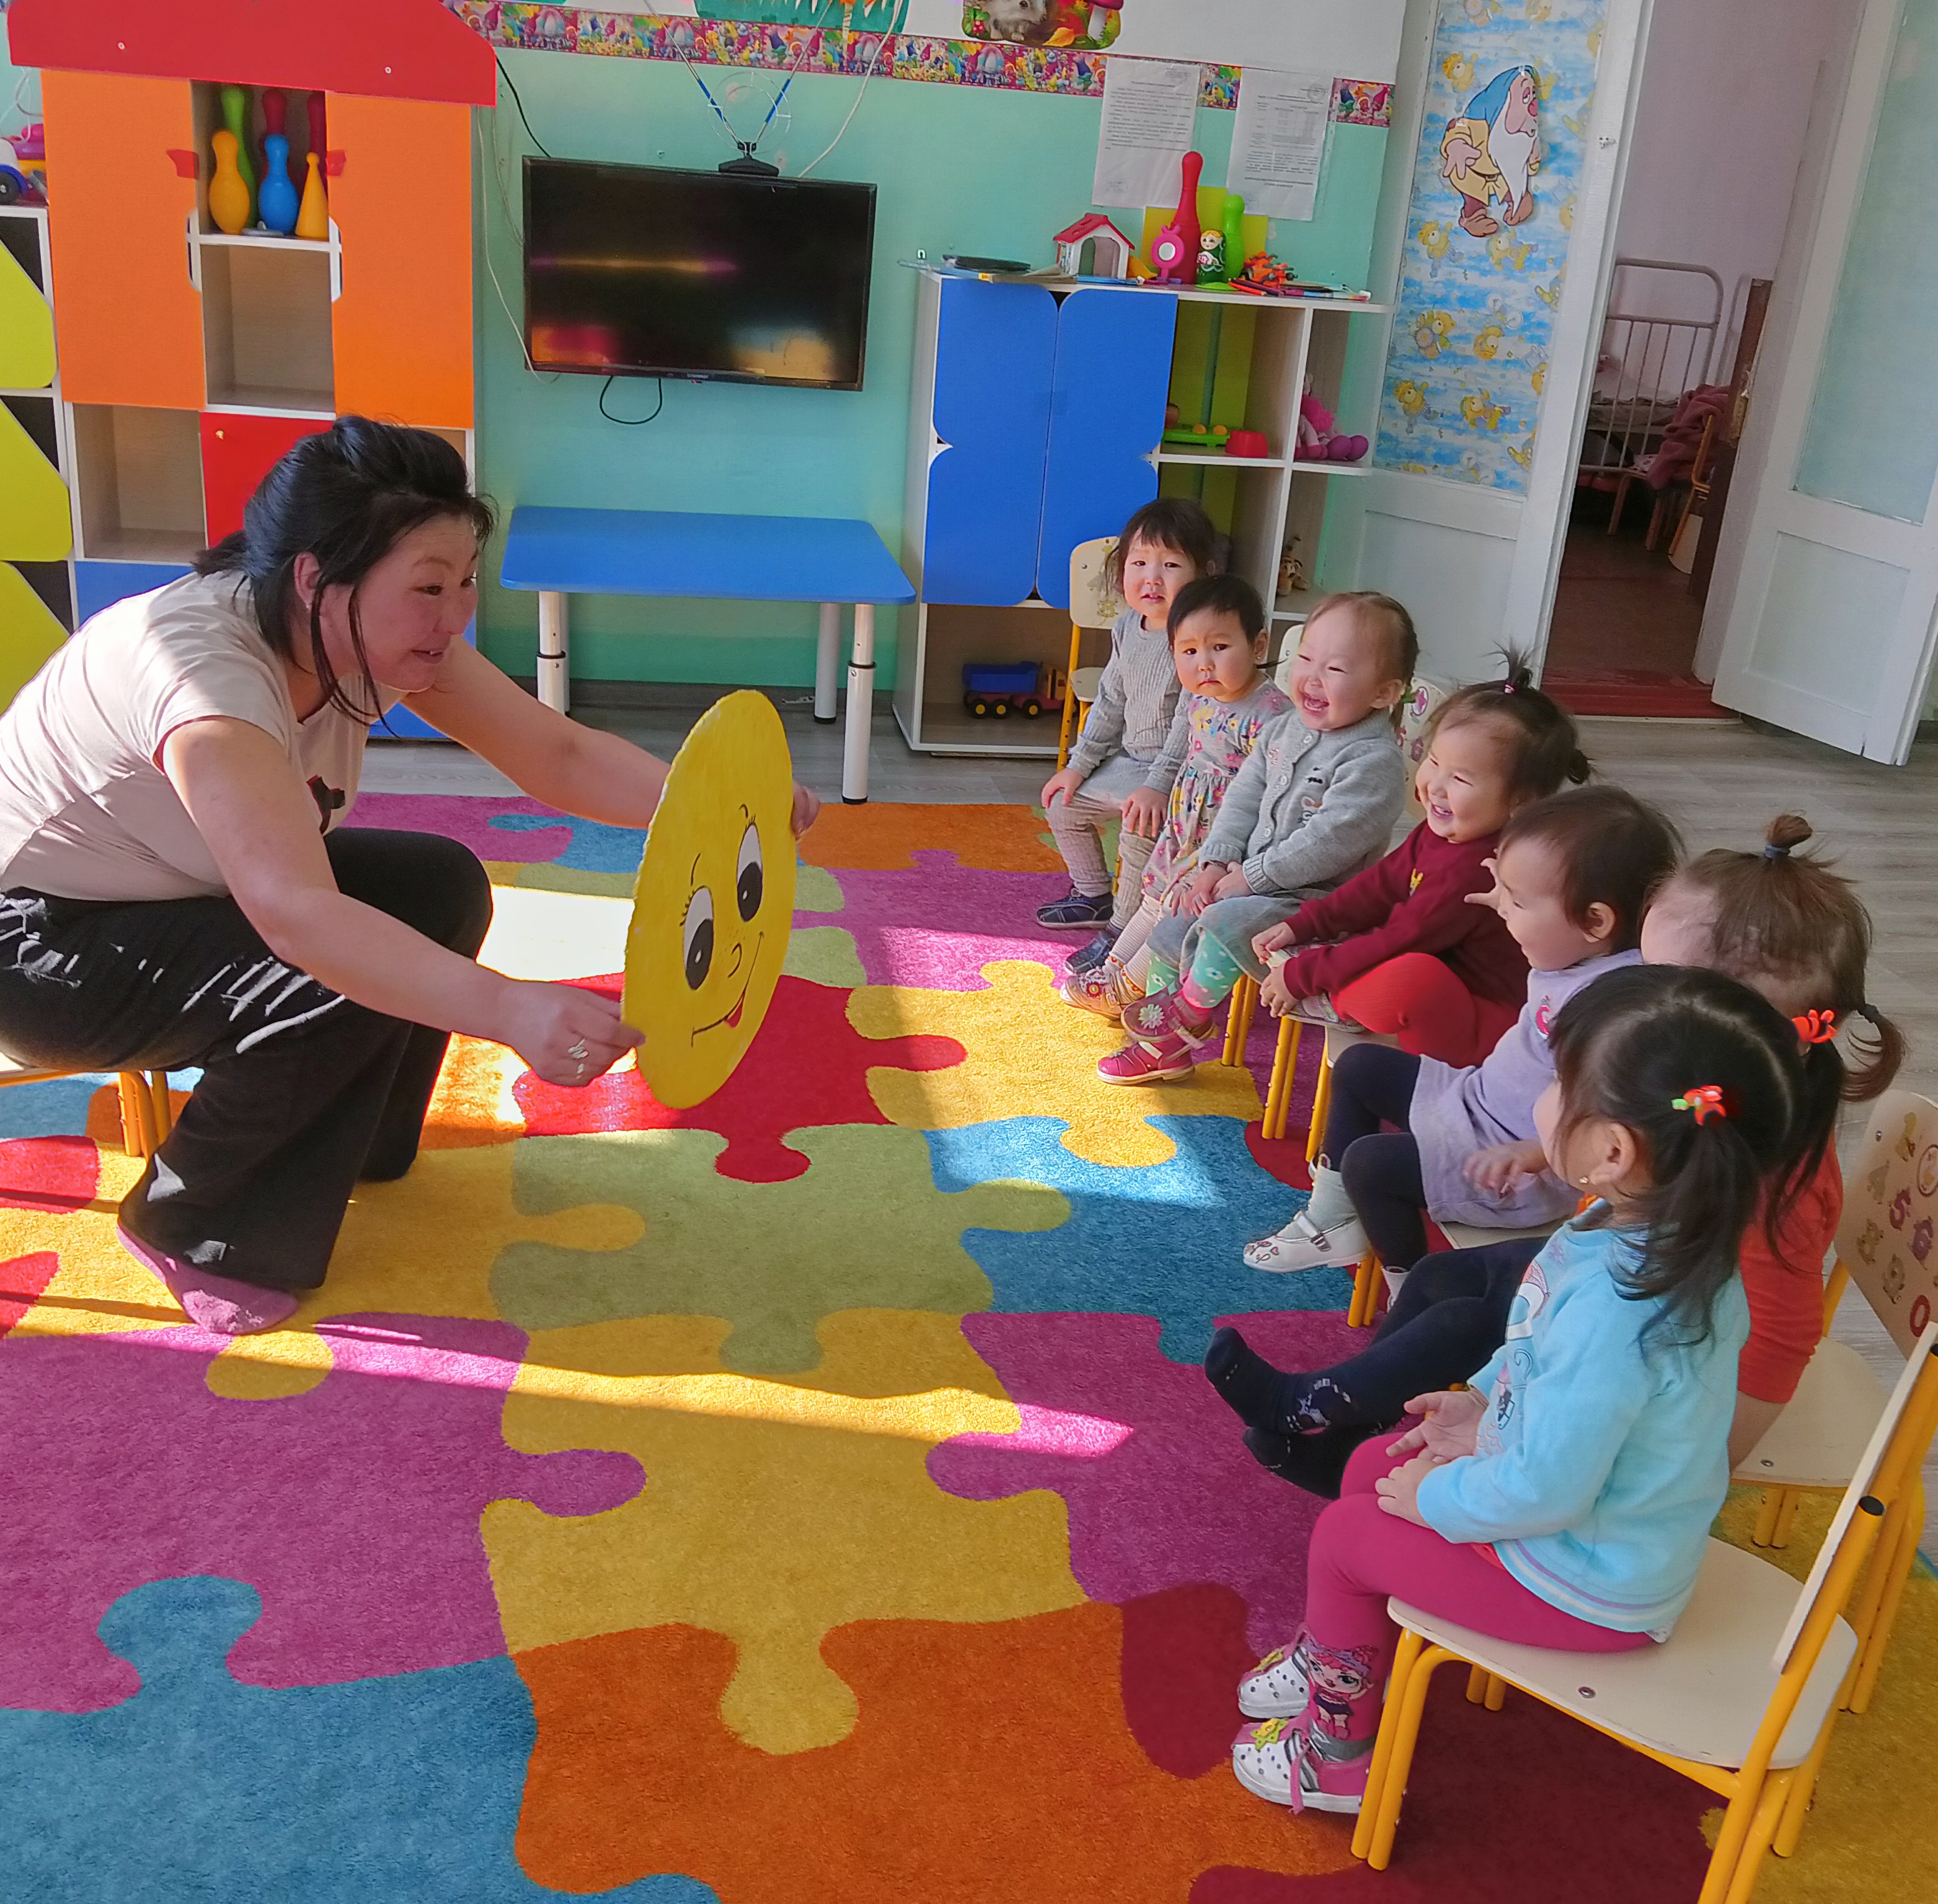
Социальное развитие:

Slide 13
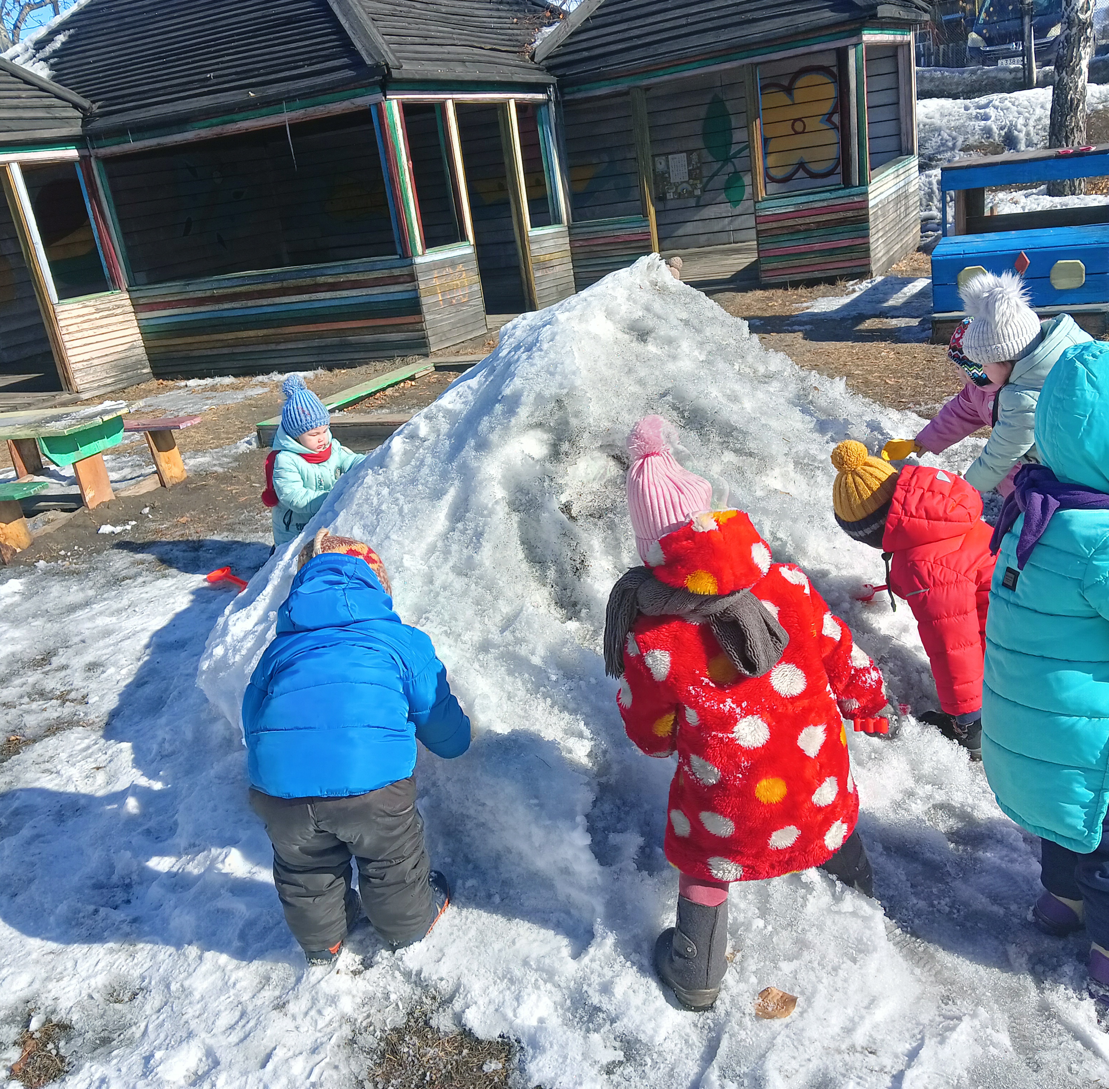
Познавательное развитие:

Slide 14
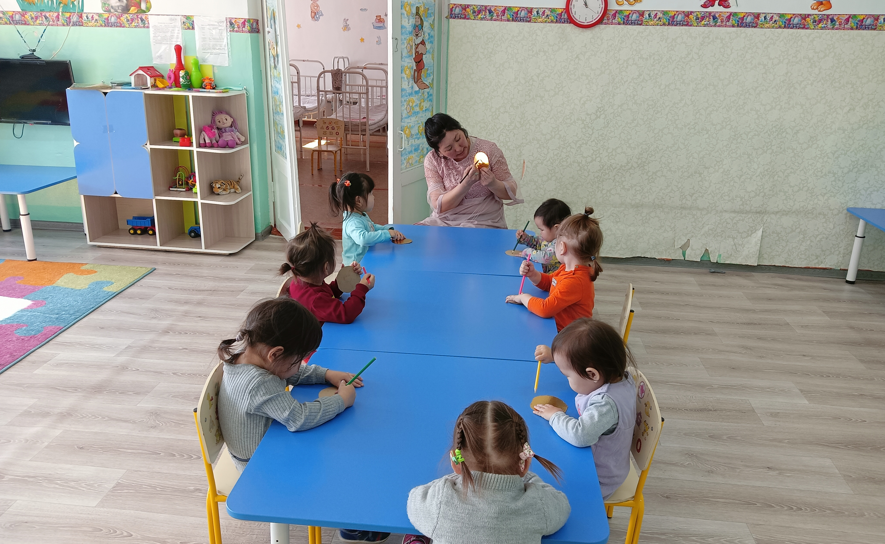
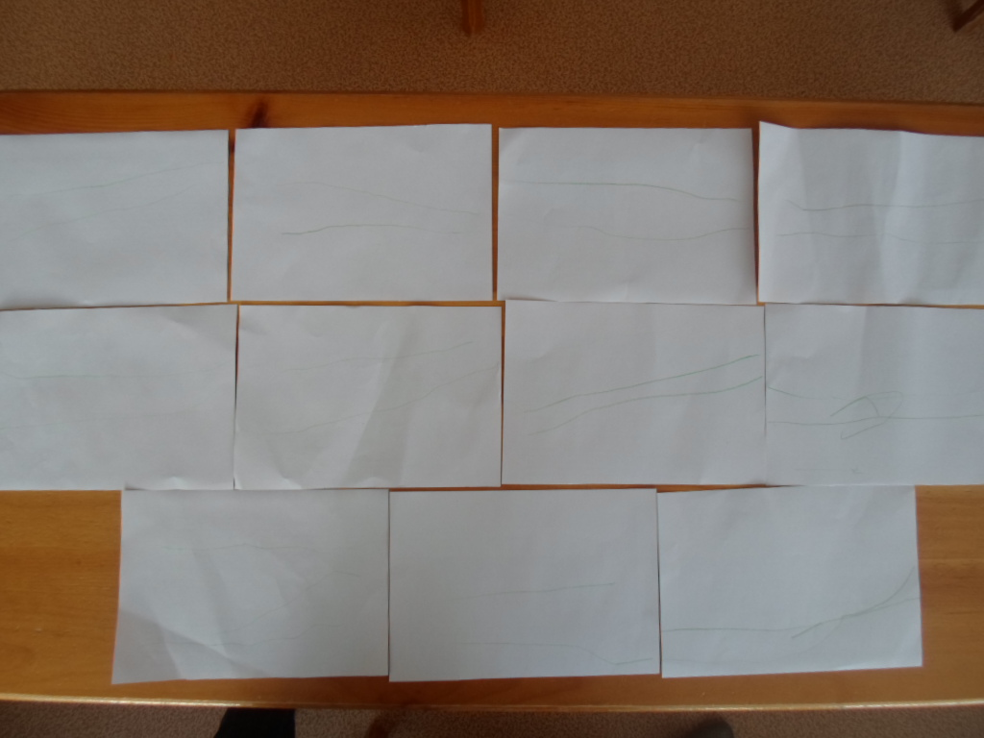
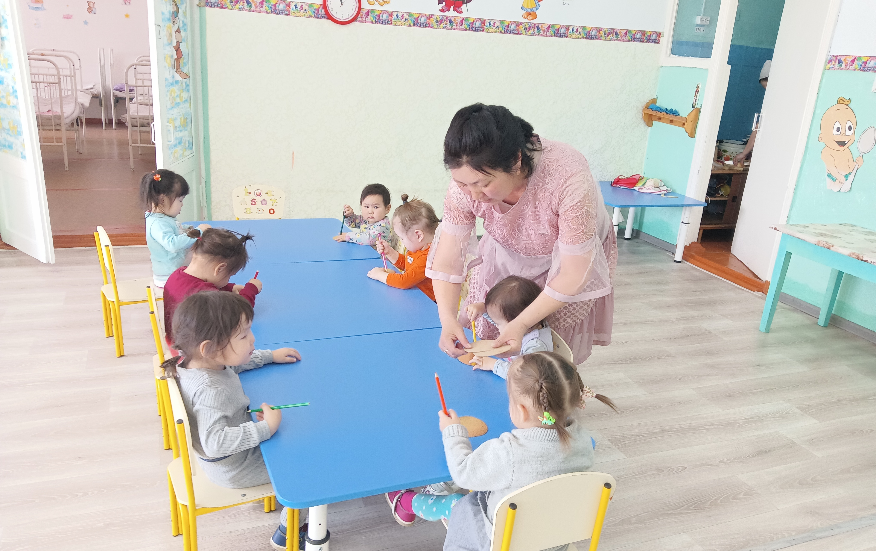
Художественно-эстетическое развитие:

Slide 15
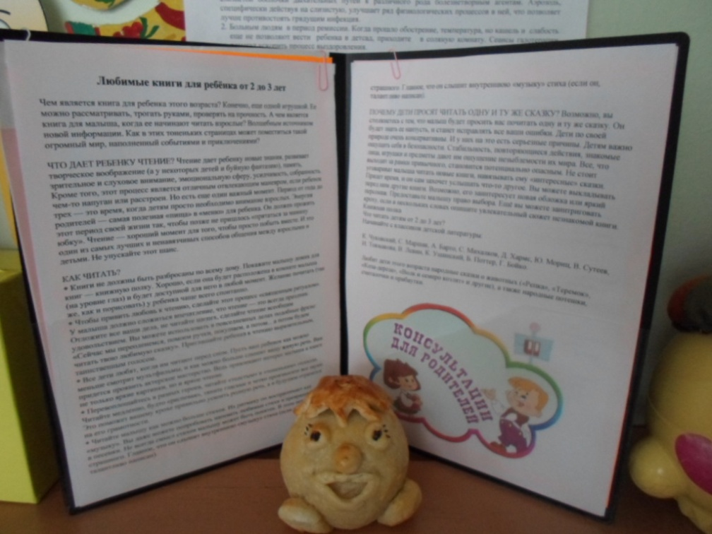
Взаимодействие с родителями:

Slide 16
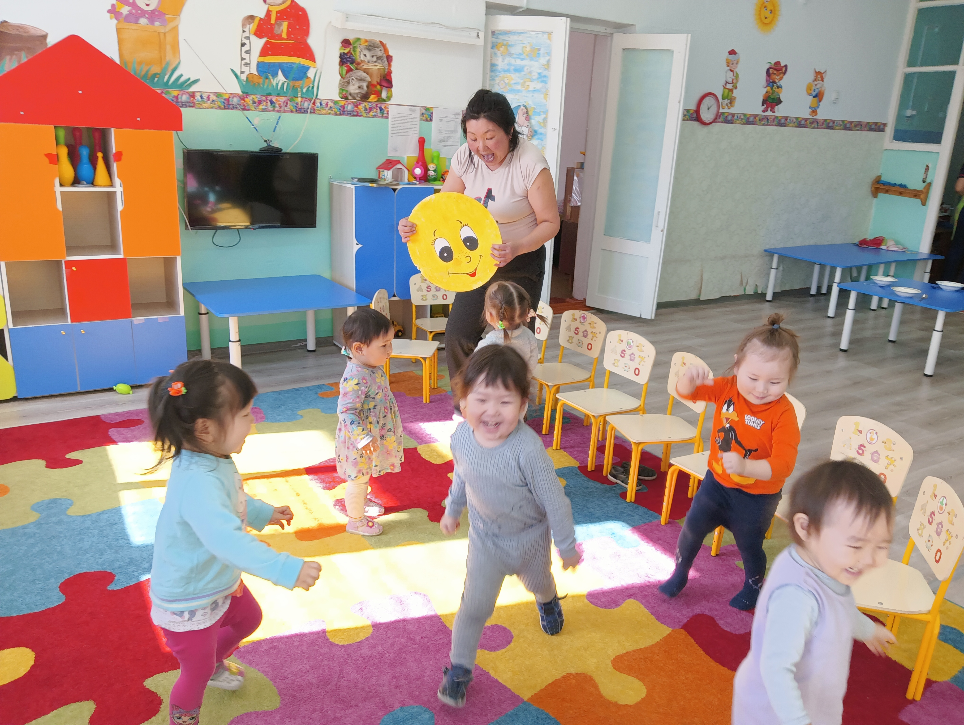
«Как мы играли с колобком»

Slide 17
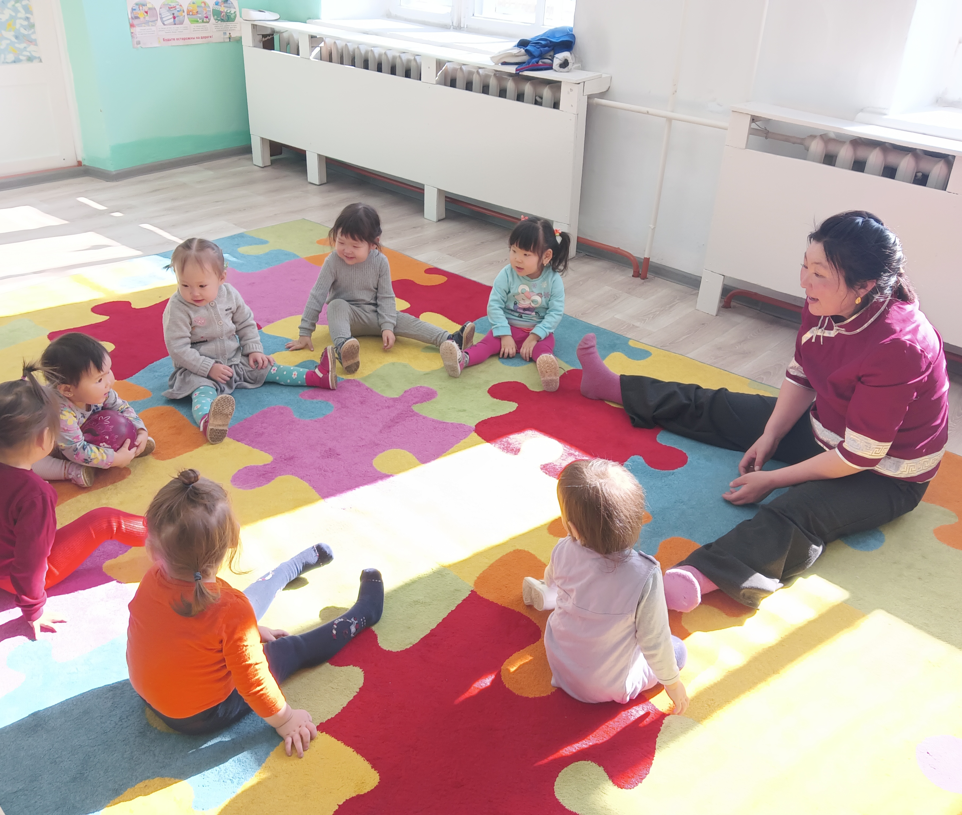
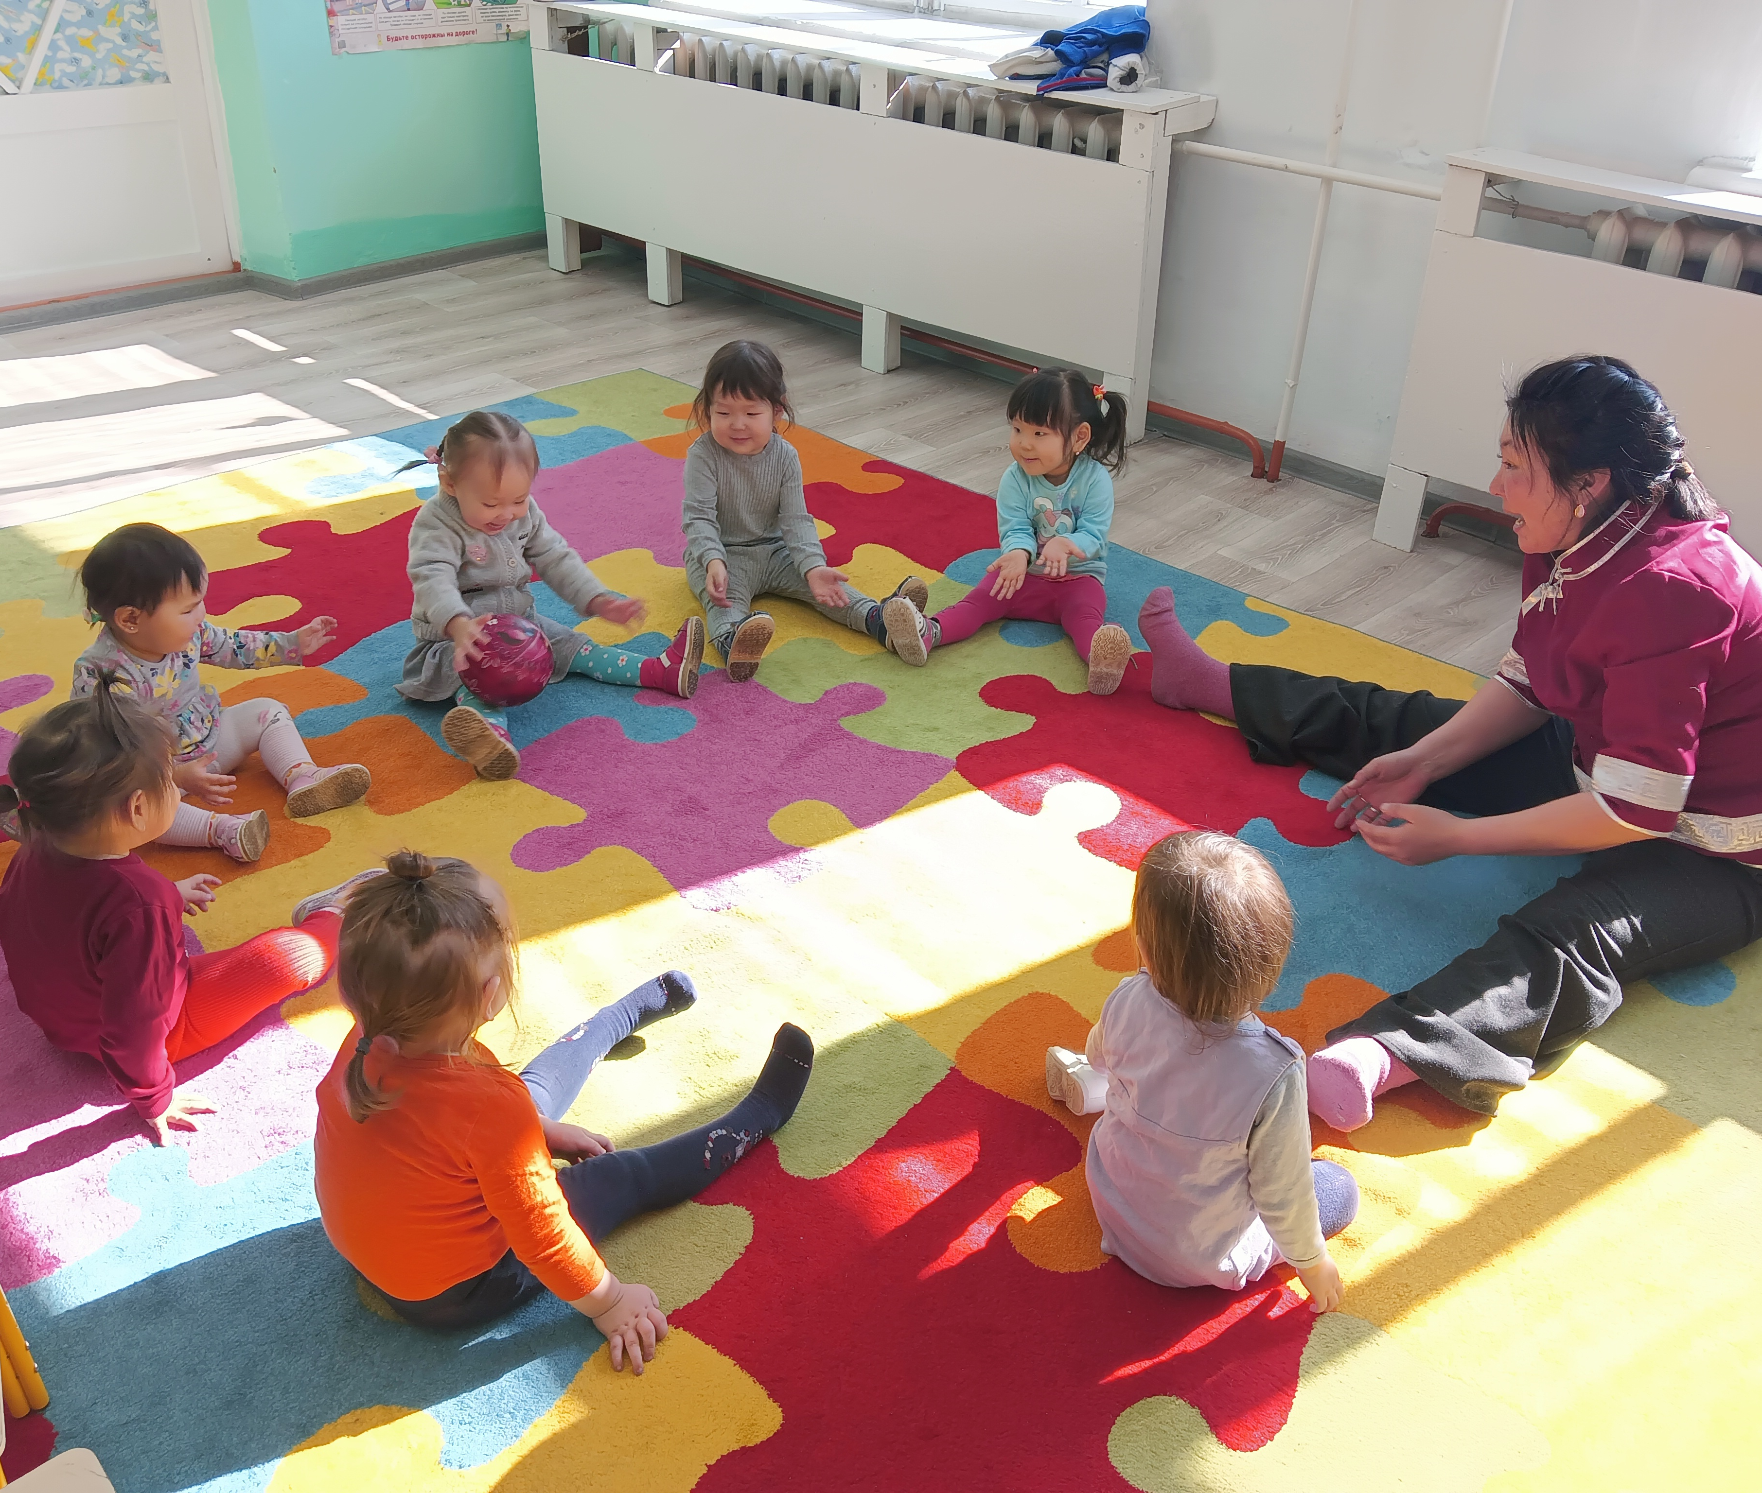
III этап заключительный. Развлечение "Колобок катится"

Slide 18
Вывод:
На основе наблюдений я выявила, что дети стали понимать содержание сказки «Колобок», проговаривают слова и фразы из произведения; отвечают на вопросы по содержанию сказки. У них обогатился словарный запас, расширилось представление об окружающем мире, улучшилась моторика рук и творческие способности; так же у детей активно развиваются артистические способности по средствам участия в простых инсценировках сказок. Они проявляют более активный интерес к художественному творчеству. Дети проявляют положительные эмоции при прослушивании и просмотре любимых произведений.
Родители стали принимать активное участие в совместной деятельности с детьми и ДОУ.
Считаю, что реализация проекта прошла успешно и плодотворно.

Slide 19
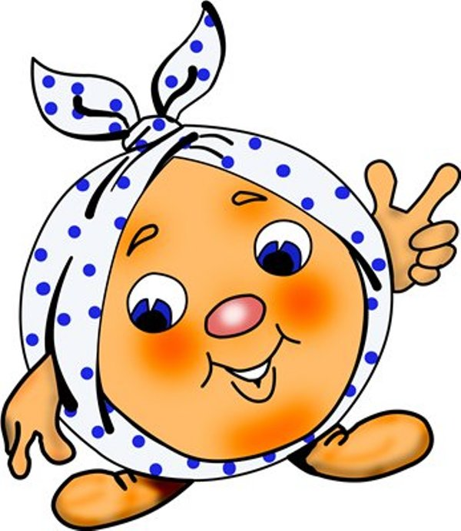
Спасибо за внимание!

